Slide 1
(U)Hygge
Eksamensprojekt

Slide 2
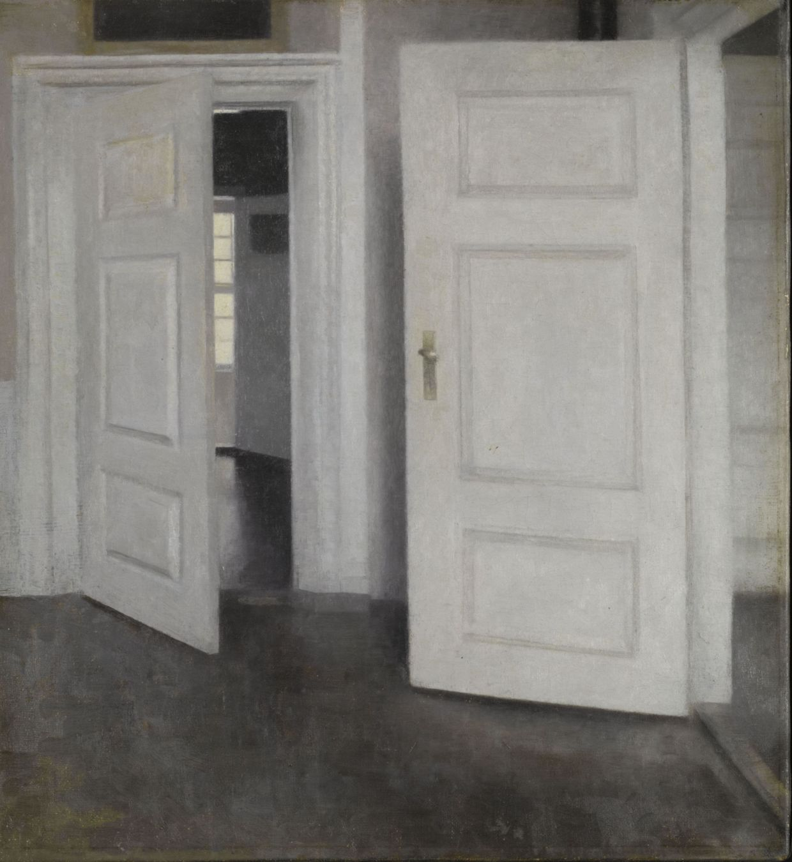
Wilhelm Hammershøi, Hvide døre, olie på lærred, 1899

Slide 3
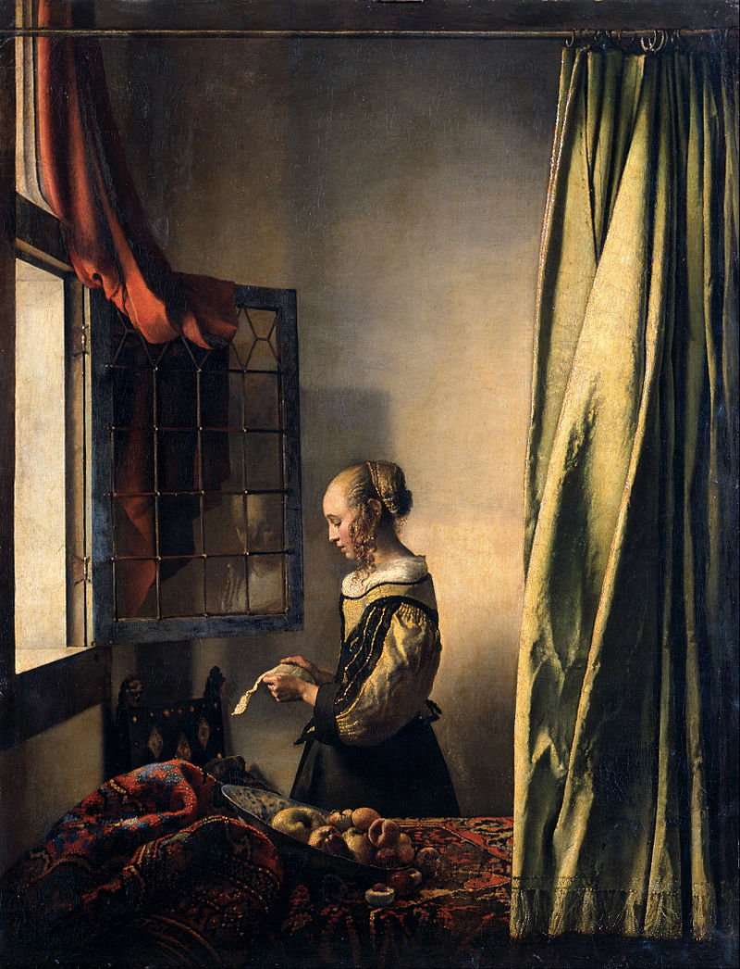
Johannes Vermeer, Pige som læser et brev ved et åbent vindue,
Olie på lærred, 83 x 64,5 cm, 1657-59

Slide 4
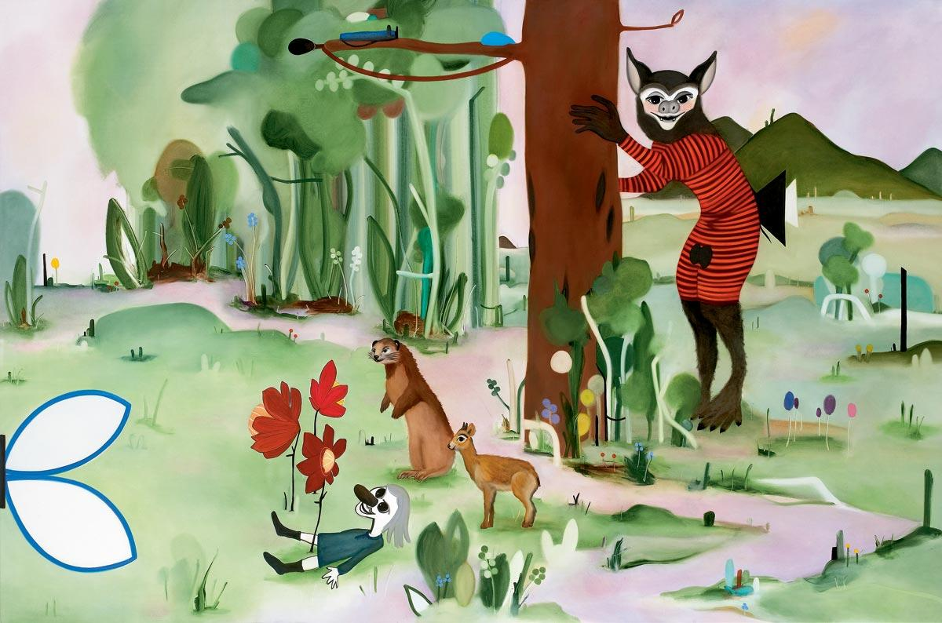
Kathrine Ærtebjerg, Den glade Hr. Hansen, 200x300cm Olie på lærred, 2005
Notes:
Ved første øjekast en hyggelig scene med små dyr i en skov. Men hvem gemmer sig bag træet? Hvad er det for et væsen? Hvem er den glade Hr. Hansen? Det uhyggelige opstår når lagene kradses af, og vi undres ove, hvad der egentlig er på spil

Slide 5
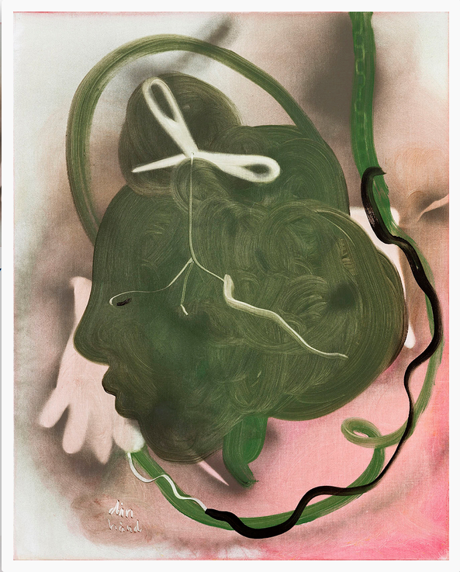
Kathrine Ærtebjerg, Din hånd, 60x75cm, akryl, spray og olie på lærred, 2018

Slide 6
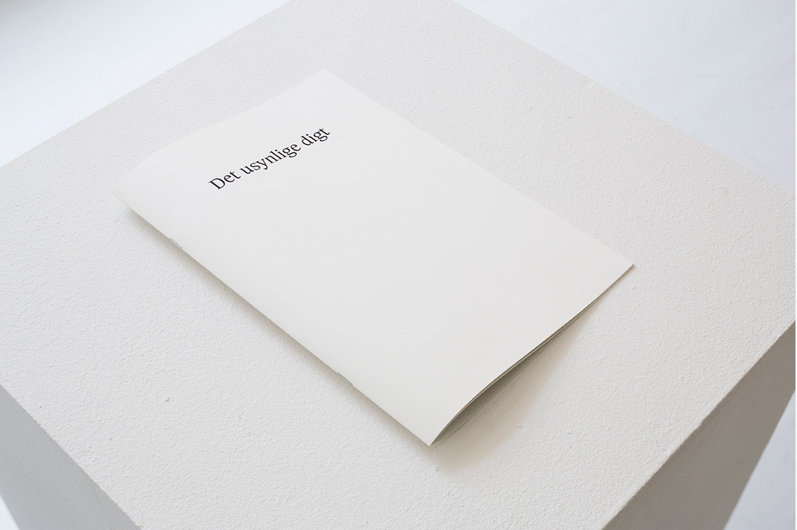
Kathrine Ærtebjerg, Det usynlige digt, Artist Book, 2016

Slide 7
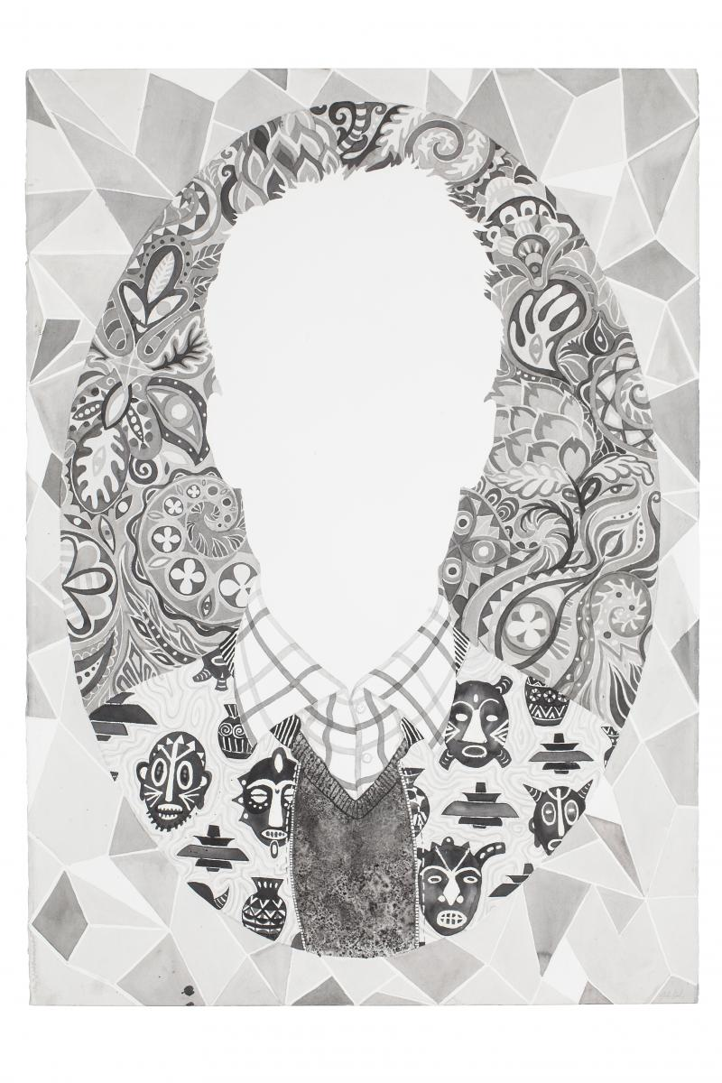
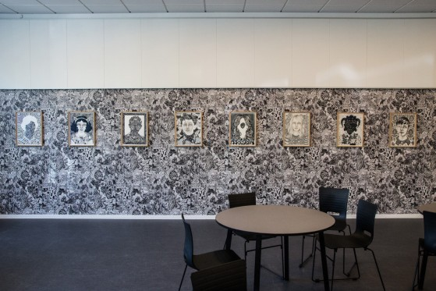
Julie Nord, Youth, flydende tusch, grafit og blyant på papir, 2016
(Ovenfor: værkerne i sammenhæng. Marselisborg Gymnasium)

Slide 8
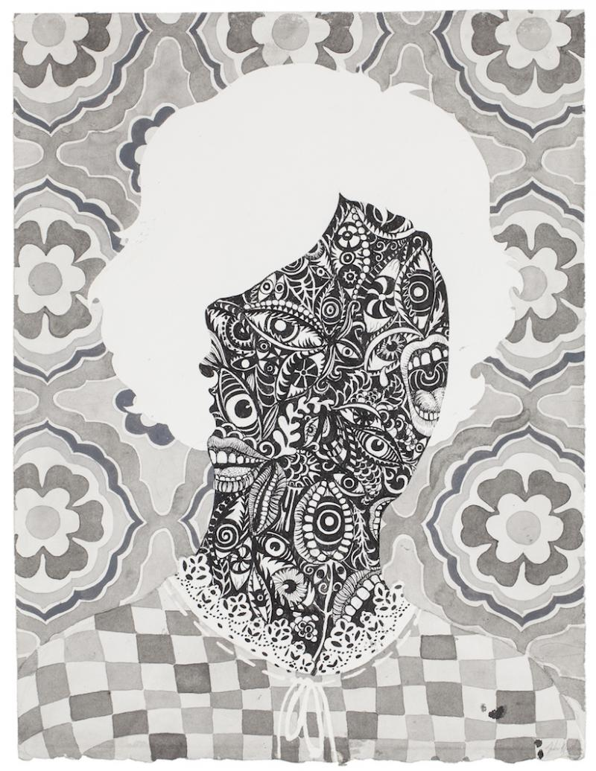
Julie Nord, Youth, flydende tusch, grafit og blyant på papir, 2016
(ovenfor: værkerne i sammenhæng. Marselisborg Gymnasium)

Slide 9
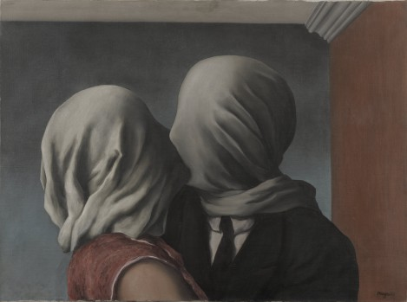
René Magritte, De elskende, olie på lærred, 54x73,4cm, 1928

Slide 10
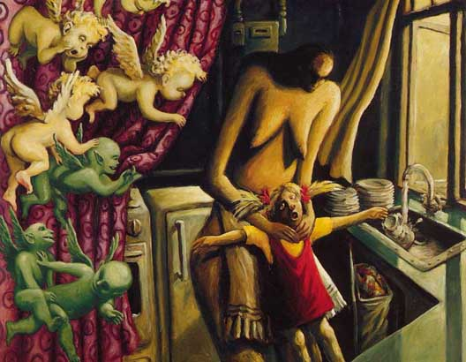
Michael Kvium, En køkkenscene, 130x165, Olie på lærred? 1085
Notes:
Et helt almindeligt hjem med et almindeligt køkken, men her udspiller sig en grusom hændelse. Det tryggeste vi har - vores mor - er blevet til et uhyre - og står og kvæler barnet. En scene, som finder sted “bag lukkede døre”, hvilket viser ved tæppet, som små keruber trækker fra, for at afsløre den forfærdelige hændelse

Slide 11
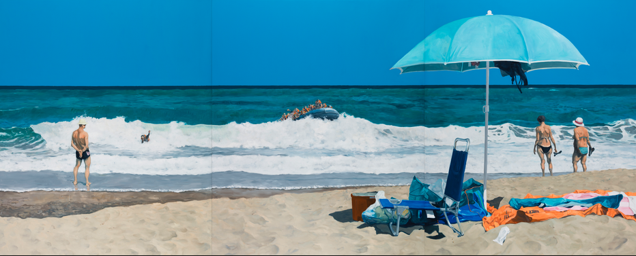
Michael Kvium, Beach of Plenty, 300x750cm (tre dele), Olie på lærred 2017

Slide 12
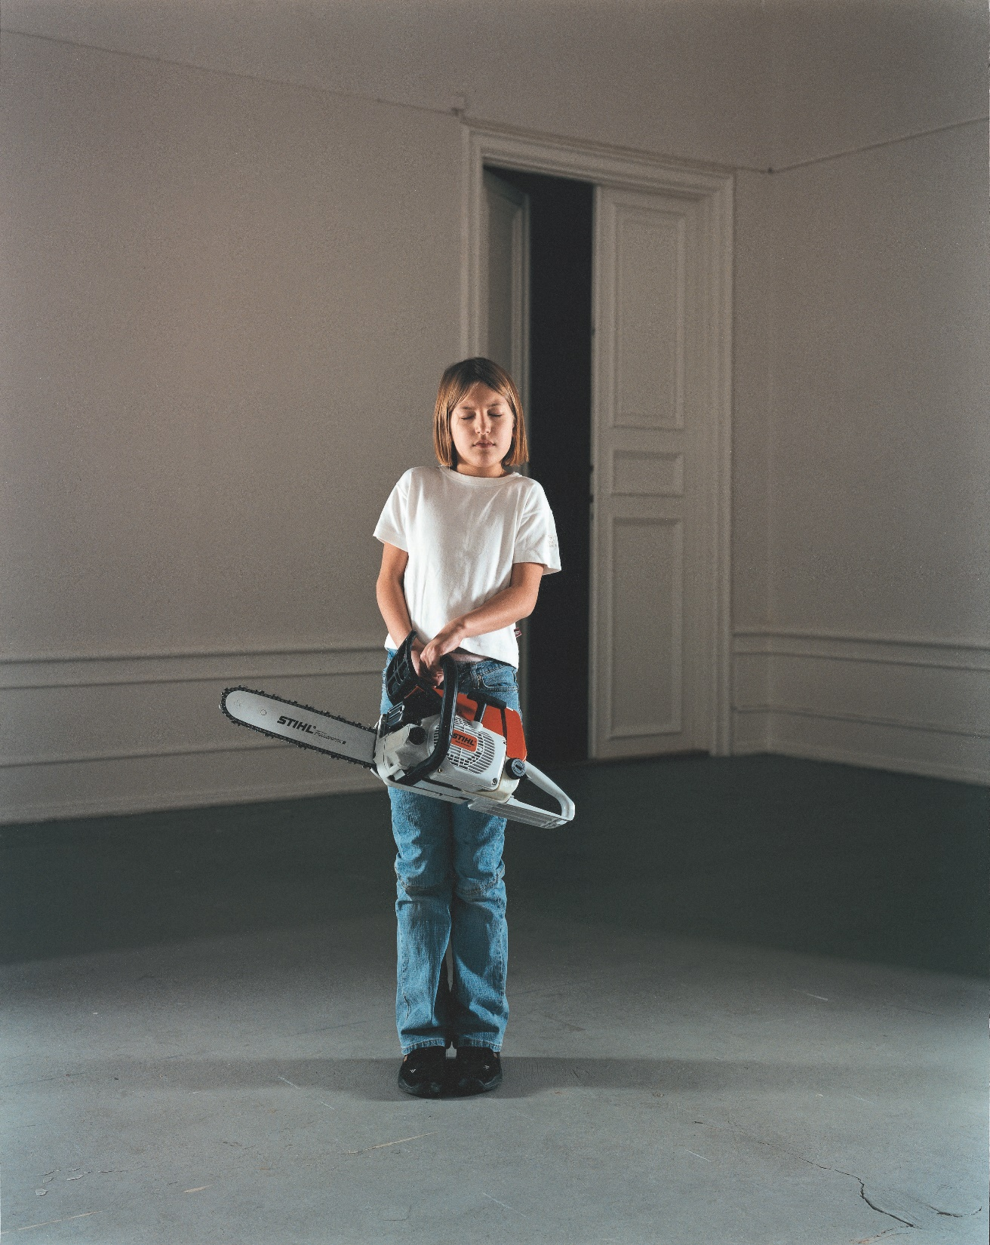
Annika von Hauswolff, Pige med motorsav, Fotostat, 2002
Notes:
Et almindeligt rum med en almindelig pige - men hvorfor står døren på klem? Hvad gemmer sig i mørket? Og hvorfor står pigen med en motorsav, og har ovenikøbet lukkede øjne?

Slide 13
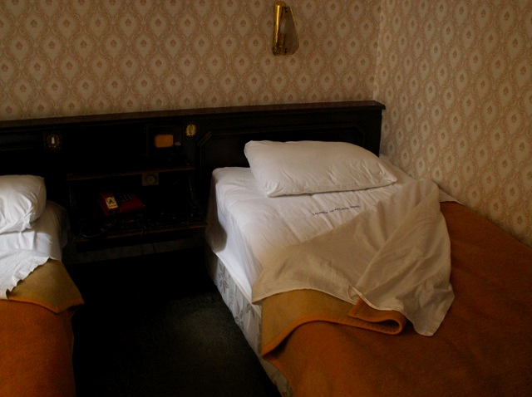
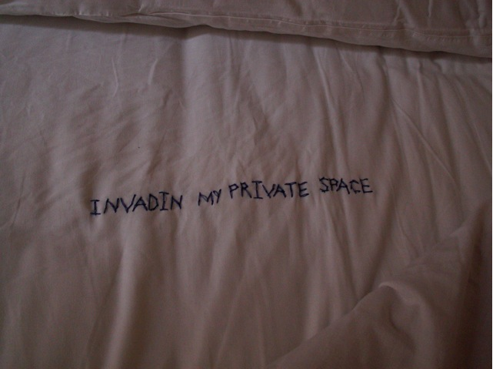
Gudrun Hasle, My Hotel Room, Broderi på sengelinned (installation), 2007?

Slide 14
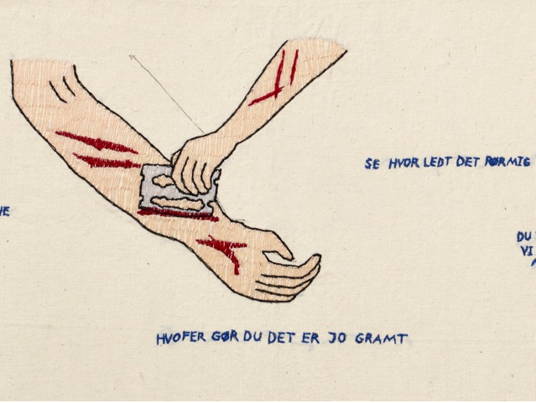
Gudrun Hasle, del af serien “Modsmerte”, broderi på lærred, 2012

Slide 15
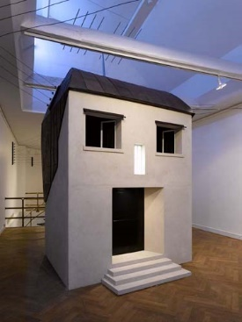
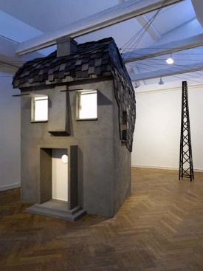
Randi og Katrine, The House in your Head, Installation, 2008

Slide 16
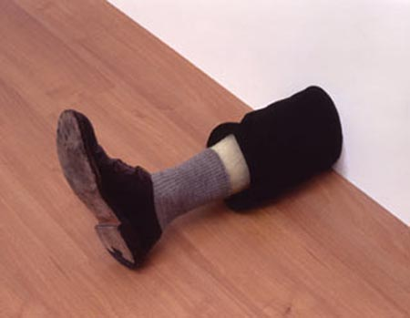
Robert Gober, Untitled, træ, læder, bomuld og menneskehår, 1989-92

Slide 17
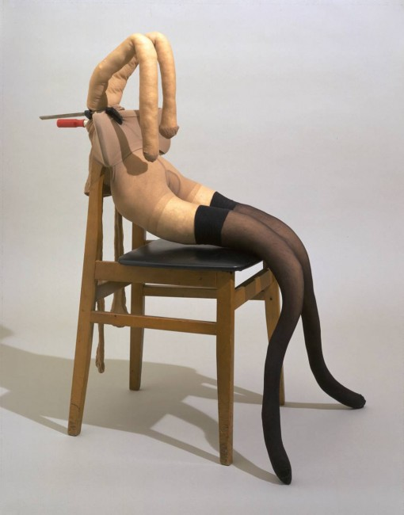
Sarah Lucas, Pauline Bunny, Mixed media (tights, plywood chair, clamp, kapok stuffing with wire), 1997

Slide 18
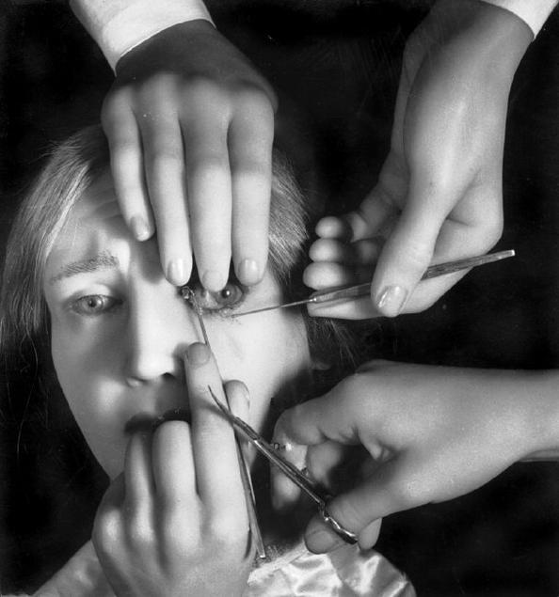
Herbert List, Operation des Schielens (Surgery for Squint),
Fotografi, 1944/46
https://whitecubediaries.wordpress.com/2013/02/21/the-uncanny-where-psychology-meets-art/

Slide 19
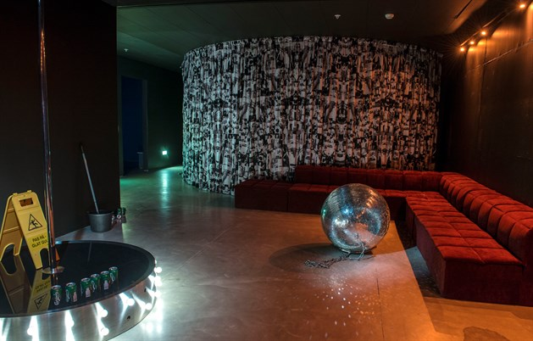
Elmgreen dragset: “Too Late”, 2008, installation
Notes:
OM TOO LATE (https://www.aros.dk/om-aros/presse/2015/elmgreen-og-dragset-i-de-ni-rum/ )
Installationen Too Late iscenesætter en svagt belyst natklub for homoseksuelle morgenen efter en festlig aften. Diskokuglen snurrer, og musikken i baggrunden kører på repeat. Værket består af dele, som man mere eller mindre forventer at se på en natklub. Genkendelige elementer som bardisken, Dj-pulten og spejle er i rummet side om side med en stripperstang og spejltableauer med homo-erotiske motiver.
Værket rummer også et centralt lydspor med sangen Too Late, som er komponeret af Ingar Dragset. Lyddimensionen er en integreret og vigtig del af værket, og den bruges til at understøtte det ”fiktive besøg” på natklubben. Ved ankomsten sår musikken tvivl hos publikum om, hvorvidt man er kommet for sent til et møde med sit hjertes udkårne, eller om sangstemmen, som hånligt gentager sætningen ”too late”, gør os opmærksomme på, at vi er kommet for sent til festen. Dobbeltheden i udtrykket og den usikkerhed, som det skaber hos den besøgende (er man ekskluderet eller inkluderet?) er en tematik, som Elmgreen ofte arbejder med i deres kunst.

Slide 20
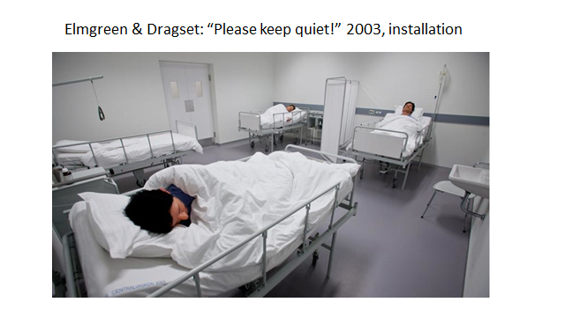
Notes:
Det velkendte hospitalsmiljø får et ubehageligt twist idet der ligger tre life size menneskefigurer i sengene og én seng står tom. Der skabes en stemning af utryghed ved, hvor den sidste person er henne, stilheden i rummet og det sterile grå / hvide miljø. Hvorfor er der ingen kontakt mellem personerne?

Slide 21
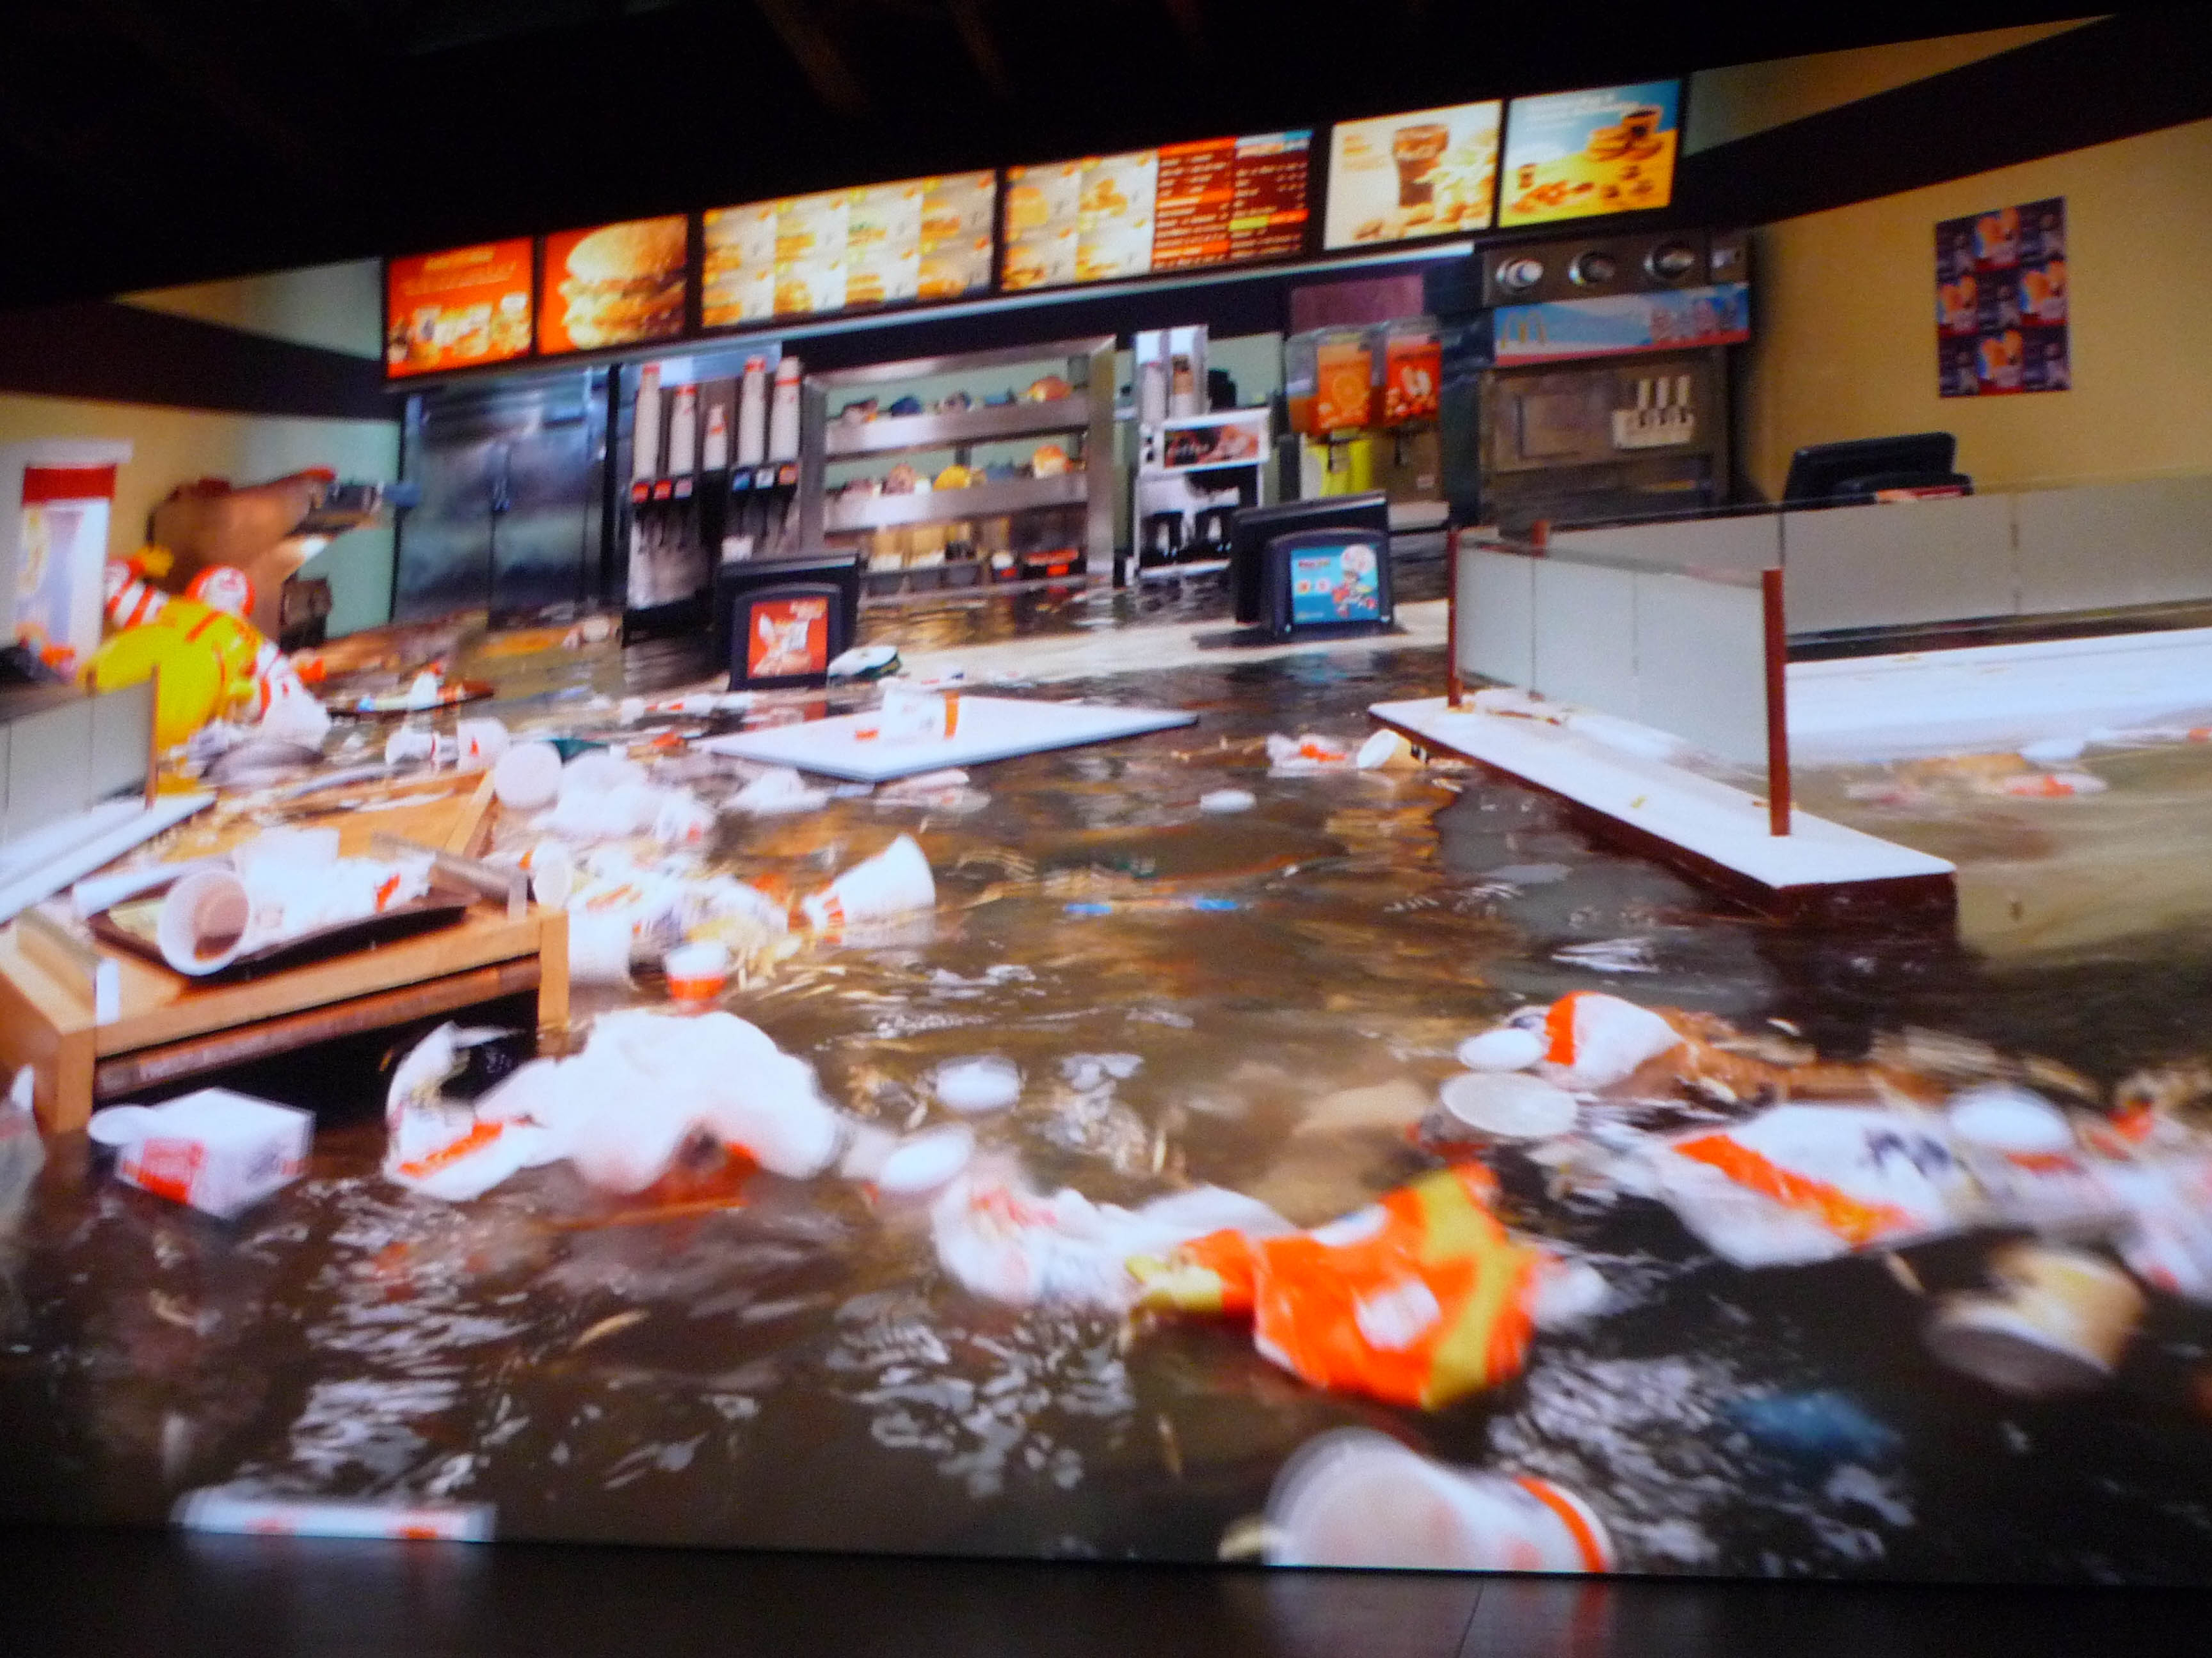
Superflex, Flooded McDonalds, videoinstallation, 2009
https://filmcentralen.dk/gymnasiet/film/flooded-mcdonalds/?uniuser=glhahou7
Notes:
Filmens lydspor og langsomme narrator vækker undren. Hvor kommer vandet fra? Hvorfor er restauranten forladt? Stopper vandet ikke? Hvorfor stopper det ikke osv.? Kameraføringen med nærbilleder, undervandsoptagelser og den uhyggelige lyd er tekniske virkemidler der underbygger følelsen af uhygge. Der gives dog ingen svar på alle de åbne spørgsmål.

Slide 22
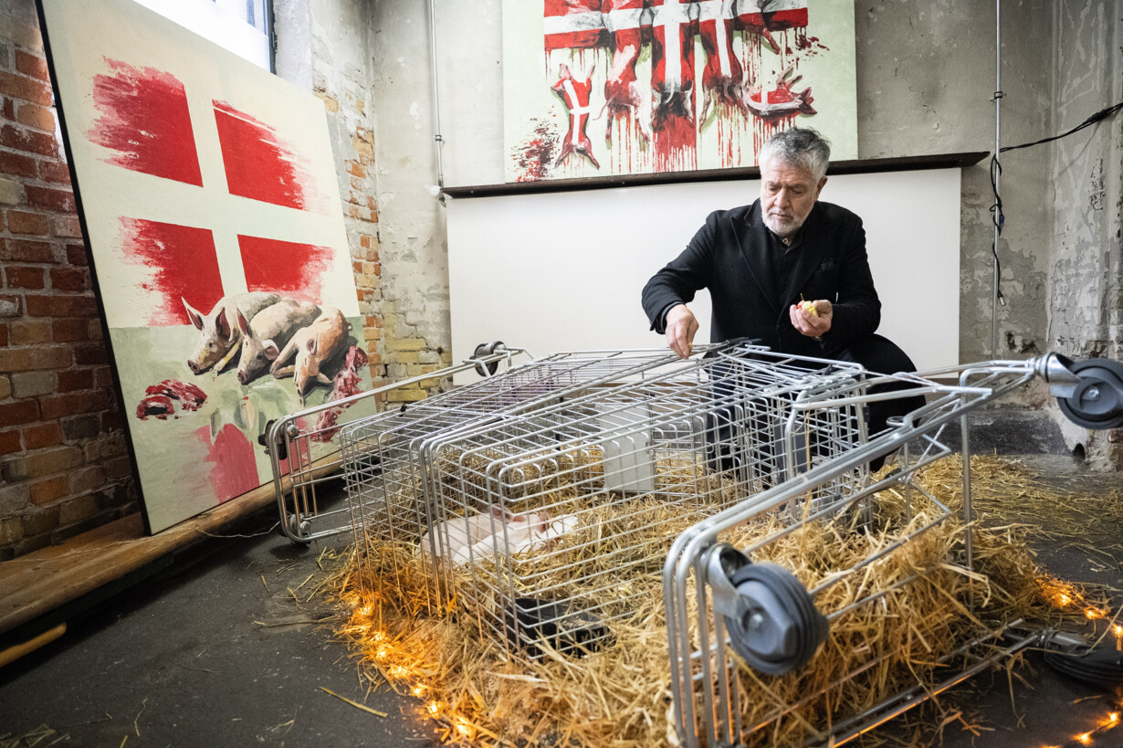
Marco Evaristti:
”And now You Care”, 2025
Installation

Slide 23
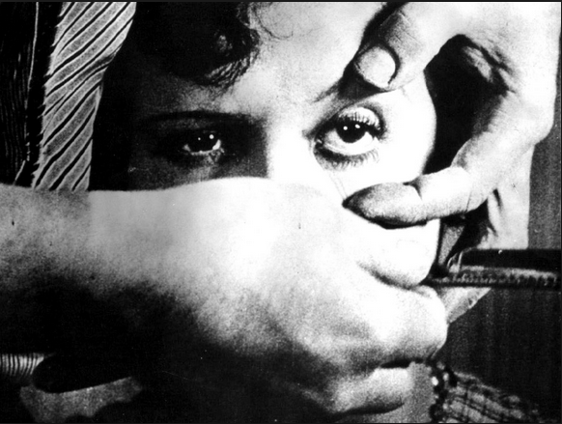
Salvador Dalí, Den andalusiske hund, stillbillede fra kunstfilm, 1929
Notes:
Filmen kan ses her: https://www.youtube.com/watch?v=W8yKT7H_KJ0
Bibliotek.dk skriver om filmen: ”En mand sliber sin ragekniv, og da en sky glider for fuldmånen, skærer manden associativt en kvindes øje over med kniven! Derefter udfører et par en serie makabre optrin, hvor manden blandt andet bliver spændt for to flygler belæsset med døde æsler og to præster på slæb!”
Filmen er en klassiker inden for stilarten surrealisme.
Kunsten.dk om surrealismen:
”De surrealistiske kunstnere havde en tro på, at man gennem kunsten kunne finde frem til en mere sand virkelighed. De ønskede at forene drøm og virkelighed i en ny overvirkelighed, inspireret af Sigmund Freuds teorier om drømmenes og det underbevidstes betydning.”
Link: https://kunsten.dk/da/indhold/surrealisme-kort-fortalt-5126#:~:text=De%20surrealistiske%20kunstnere%20havde%20en,dr%C3%B8mmenes%20og%20det%20underbevidstes%20betydning.

Slide 24
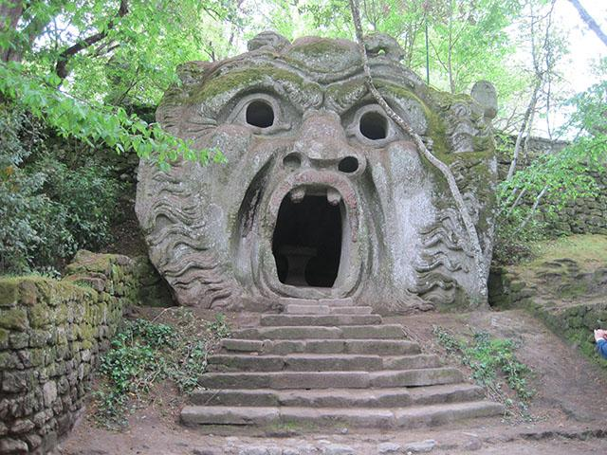
Francesco Orsini: Maske/grotte i ”Parco dei Monstri”, 1552. Bormazo, Italien.
Notes:
Stor fascination for det uhyggelige og modsætningsfyldte i 1500-tallets Italien. Hvis man går ind i “munden”/åbningen på grotten, finder man et hyggeligt marmorbord og bænke. Indefra er grotten hyggelig, og man kan søge svalende skygge i middagsheden. Grotten virker dog faretruende og uhyggelig, men samtidig også dragende.

Slide 25
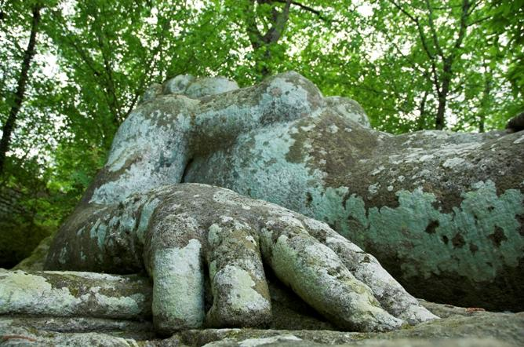
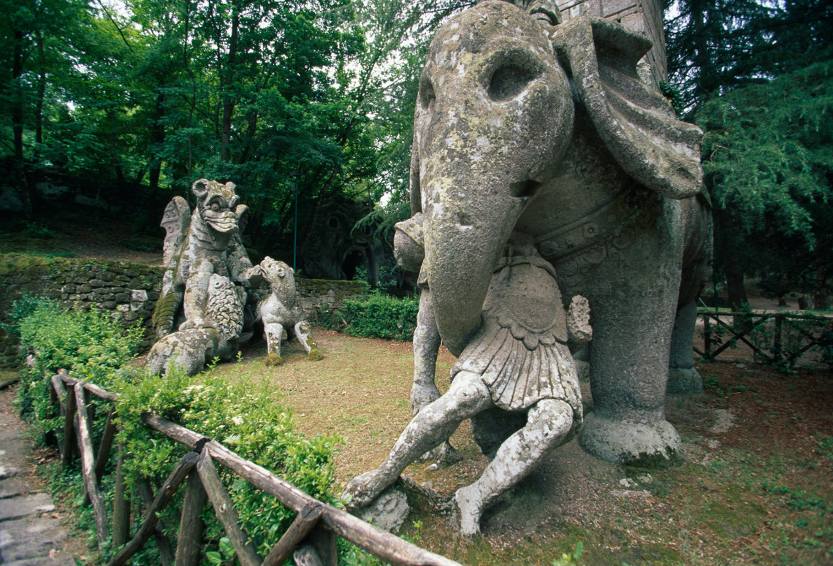
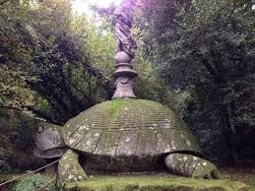
Notes:
Billeder fra “Parco dei Monstri”, 1552. Mystisk leg med skala. Enorme skildpadder med mærkelige søjler på skjoldene. Små bitte drager. Mange meter høje kæmper - både stående og liggende. Får mennesket til at føle sig lille, forvirret, chokere og vækker samtidig nysgerrighed.

